Slide 1
Відлига в Україні
Підготувала:
Учениця – 11 А Костенко Еліна

Slide 2
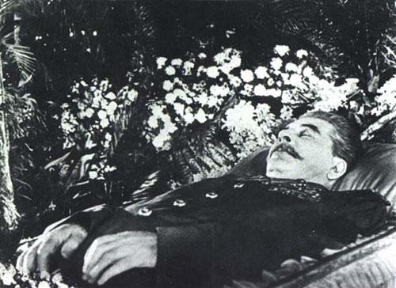
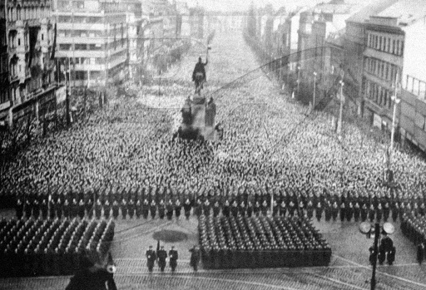
Відли́га — неофіційна назва періоду історії СРСР, що розпочався після смерті Й. Сталіна - друга половина 1950-х р. — початок 1960-х р..

Slide 3
Його характерними рисами були
певний відхід від жорсткої Сталінської тоталітарної системи
спроби її реформування в напрямку лібералізації
відносна демократизація
гуманізація політичного та громадського життя.

Slide 4
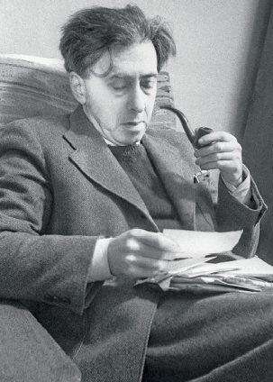
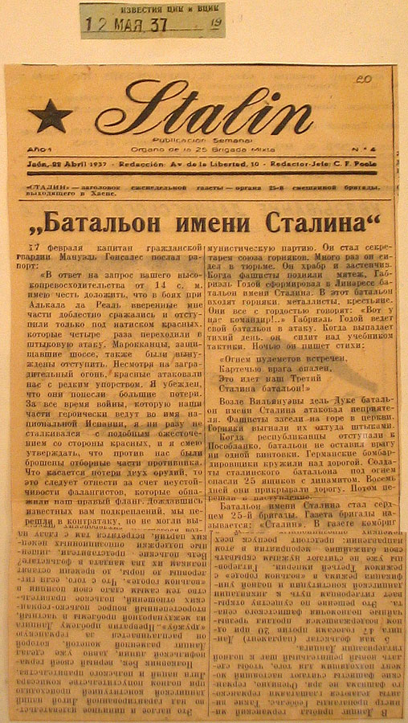
Вислів «хрущовська відлига» пов'язано з назвою повісті Іллі Еренбурга «Відлига». Пізніше Микита Хрущов прокоментував цю назву: "Поняття про якусь «відлигу» — це спритно цей шахрай підкинув, Еренбург"

Slide 5
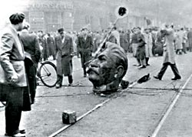
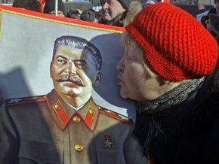
Ознаки часу
Із відлигою пов'язують перш за все засудження «культу особи» Сталіна. На ХХ з'їзді КПРС Микита Хрущов засудив сталінські репресії.

Slide 6
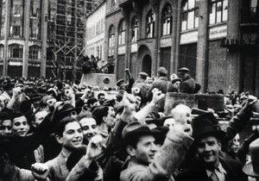
Ознаки часу
Багато політичних ув'язнених в СРСР і країнах соціалістичного табору було звільнено й реабілітовано. Було дозволено повернення на батьківщину для багатьох народів, яких було репресовано у 1930-х — 1940-х роках. Додому було відправлено десятки тисяч німецьких і японських військовополонених. У деяких країнах до влади прийшли порівняно ліберальні керівники, такі як Імре Надь в Угорщині. Було досягнуто домовленості з західними державами про державний нейтралітет Австрії й виведення звідти всіх окупаційних військ. 1955 року Хрущов зустрівся в Женеві з президентом США Двайтом Ейзенгавером і головами урядів Великобританії та Франції. У зовнішній політиці було проголошено курс на «мирне співіснування» з капіталістичним світом.

Slide 7
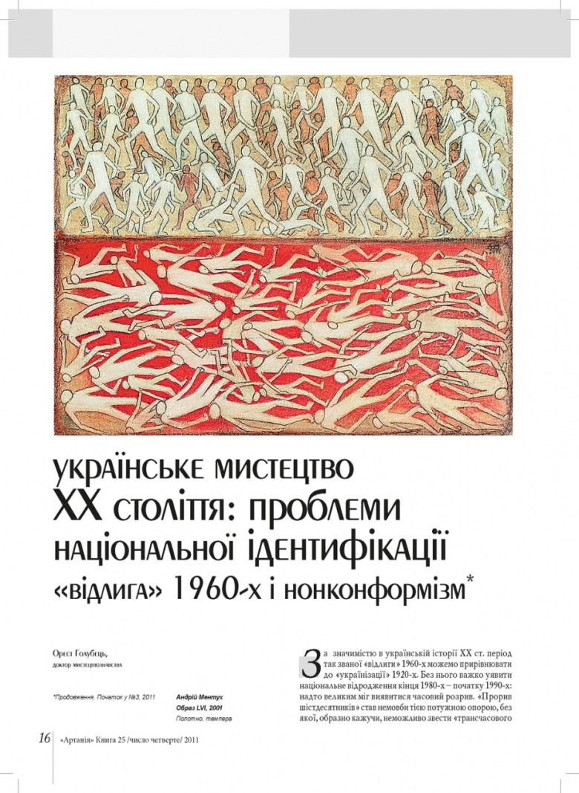
Ознаки часу
Було помітно послаблено цензуру, перш за все у літературі, кіно, інших видах мистецтв.

Slide 8
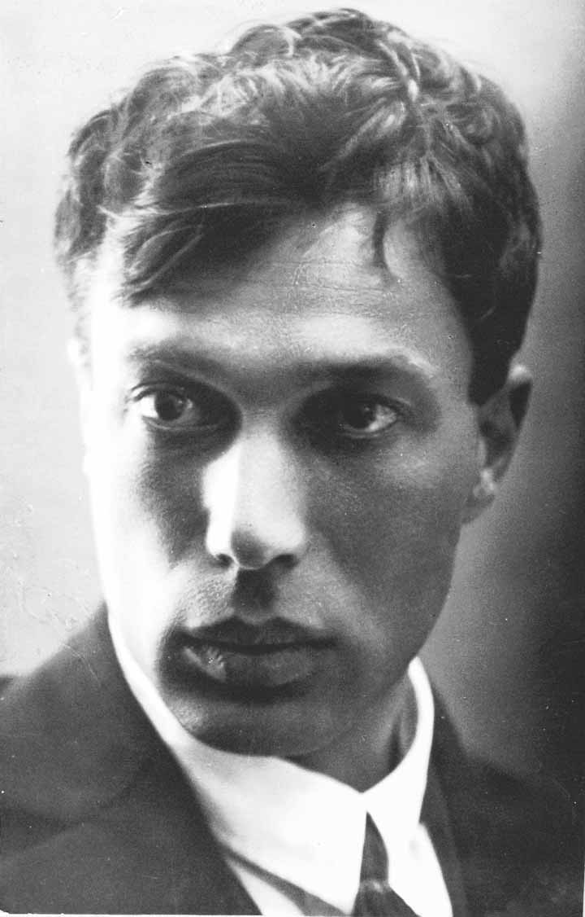
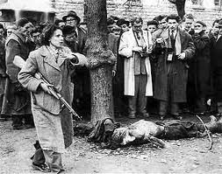
Ознаки часу
Але межі дозволеного виявилися досить чіткими. Придушення радянськими військами Угорської революції 1956 року, засудження Бориса Пастернака, якого 1958 року було нагороджено Нобелівською премією з літератури, придушення заворушень серед населення (зокрема, у Грозному 1958 року, Новочеркаську 1962) тощо.

Slide 9
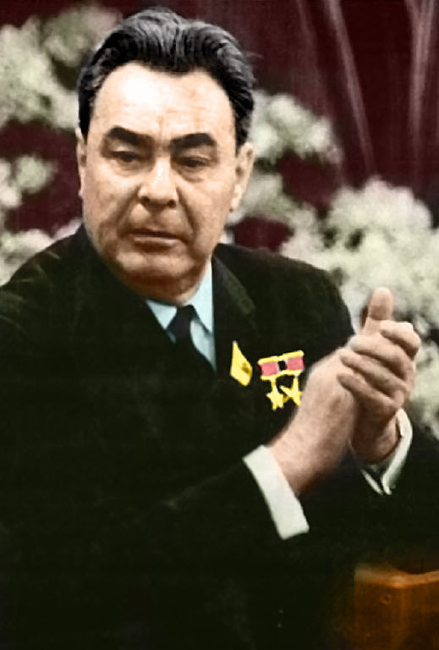
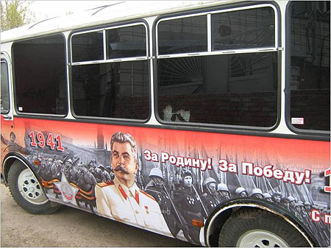
Ознаки часу
Остаточним завершенням відлиги вважають відсторонення Хрущова і прихід до влади Брежнєва (1964). Десталінізацію було зупинено, а у зв'язку зі святкуванням 20-ї річниці перемоги у Вітчизняній війні почалося звеличення ролі Сталіна як організатора перемоги радянського народу.

Slide 10
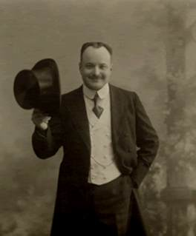
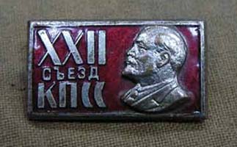
Економічні реформи
Спроба економічних та суспільних реформ була спрямована на виконання завдання у короткий строк наздогнати та перегнати найрозвиненіші західні країни за виробництвом продукції на особу. Один із авторів програми «Наздогнати й перегнати Америку» професор О. Алексєєв згадував: «Розрахунок показав, що наш тогочасний рівень життя становив 50—60% від американського. А оскільки, за нашою статистикою, ми розвивалися у декілька разів швидше, то висновок напрошувався сам собою: розрив з кожним роком буде скорочуватися... Для мене прозріння настало лише через три роки після XXII з'їзду. Я зрозумів, що статистичні дані, якими ми послуговувалися, нічого спільного не мають зі справжнім станом справ».

Slide 11
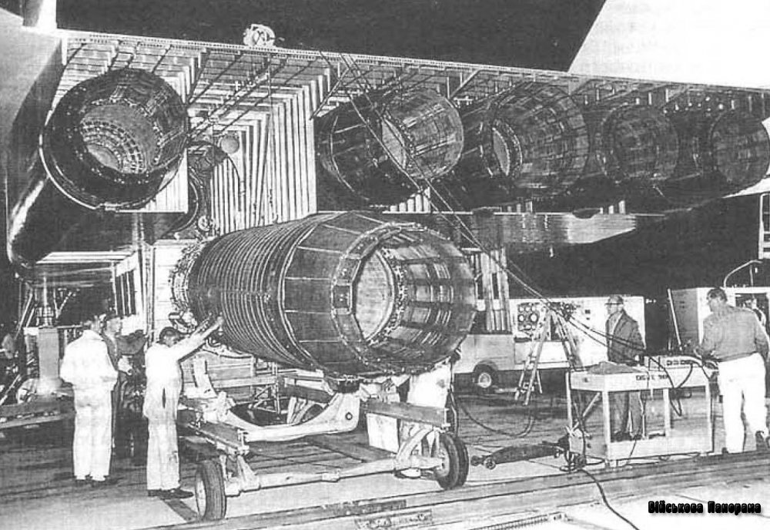
Реформи військово-промислового комплексу
Уже з перших повоєнних років великих зусиль було докладено для розбудови військово-промислового комплексу, зокрема, для виробництва нових видів зброї. 1953 року Радянський Союз вперше випробував водневу зброю. Головним конструктором термоядерної зброї в СРСР був академік Андрій Сахаров, який згодом збагнув усю небезпеку виникнення термоядерної війни й став активним борцем за мир. Організатором дослідницької роботи в галузі ядерної науки та техніки у СРСР був академік Ігор Курчатов. Під його керівництвом 1954 року вперше в світі було збудовано атомну електростанцію в Обнінську (Калузька область Росії). Вражаючих успіхів було досягнуто в дослідженні та освоєнні космосу. 4 жовтня 1957 р. Радянський Союз вперше у світі здійснив запуск штучного супутника Землі. 12 квітня 1961 р. у космос полетіла радянська людина - Юрій Гагарін.

Slide 12
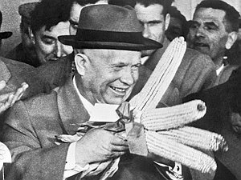
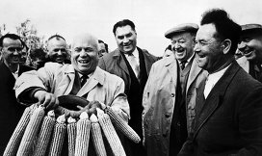
Аграрні реформи
Далекою від розв'язання залишалася проблема забезпечення продуктами харчування, що спонукало кремлівське керівництво приділяти значну увагу сільському господарству. Вишукувалися різні способи швидкого збільшення виробництва, особливо зернових культур. 1954 року розпочалося освоєння цілинних земель у Казахстані, Сибіру, на Уралі та Північному Кавказі.

Slide 13
Освітні реформи
За часів «відлиги» було розпочато не одну реформу освітнього простору. У потугах до змін зачіпалися різні сфери життя дитсадків, шкіл та вищих і середніх навчальних закладів країни. Проте, з усіх реформ найбільш вагомою була політехнізація навчання. Ця проблема залишила по собі найбільшу кількість відгуків, вона викликала більше змін у навчальному процесі, ніж будь-яка інша інновація уряду. Тому її вважають основоположною освітньою реформою тієї доби, яка знайшла своє відображення у Законі про освіту 1959 року З метою наблизити навчання до виробництва 1958 року розпочато реформу середньої школи. Термін навчання збільшився з 10 до 11 років. Починаючи з 9-го класу, учні два дні на тиждень мали опановувати виробничі спеціальності безпосередньо на фабриках, заводах, у радгоспах. Реформу проводили нашвидкуруч, без глибокого вивчення справи, без достатнього фінансування. Своєї мети — підняти престиж робітничих професій та збільшити кількість кваліфікованих робітників - вона не досягла.

Slide 14
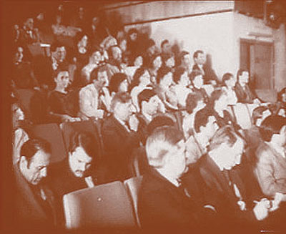
Культурні реформи
Під час періоду десталінізації помітно ослабла цензура, насамперед у літературі, кіно й інших видах мистецтва, де стало можливим критичніше висвітлення дійсності. Телестудії відкрито в усіх столицях союзних республік і в багатьох обласних центрах.

Slide 15
Посилення тиску на релігійні об'єднання
956 року почалася активізація антирелігійної боротьби, яку Олександр Лисенко влучно охрестив політикою «загвинчування гайок». Таємна постанова ЦК КПРС «Про записці відділу пропаганди і агітації ЦК КПРС по союзних республіках" Про недоліки науково-атеїстичної пропаганди "» від 4 жовтня 1958 зобов'язувала партійні, комсомольські та громадські організації розгорнути пропагандистський наступ на «релігійні пережитки»; державним установам пропонувалося здійснити заходи адміністративного характеру, спрямовані на жорсткість умов існування релігійних громад. 16 жовтня 1958 Рада Міністрів СРСР ухвалила Постанови "Про монастирі в СРСР» і «Про підвищення податків на доходи єпархіальних підприємств і монастирів».

